Slide 1
«Призывы во время преподавания уроков»
Семинар # 9
Программа обучения ШБ

Slide 2
Значимость призывов (общие принципы)
Призыв – это приглашение человеку принять решение и выразить его в конкретных действиях.
Решения могут быть разными:
Принять Иисуса как своего Господа.
Принять библейскую истину.
Следовать библейской истине.
Принять решение креститься.

Slide 3
Значимость призывов (общие принципы)
Призыв – это приглашение человеку принять решение и выразить его в конкретных действиях.
Действия могут быть разными:
Поднять руку.
Встать.
Выйти вперед.
Произнести свое решение.
Вписать решение на листок.

Slide 4
Работа евангелиста – проповедовать и призывать.
Работа Святого Духа– убедить и указать человеку на его нужду во Христе и насадить в его уме желание следовать истине.
Призывы дают посетителям необыкновенную возможность откликнуться на вашу проповедь.
Призывы – каналы для работы Святого Духа.
Не сделать призыв, значит не дать Богу возможность изменить жизнь.

Slide 5
«Никто не в состоянии точно сказать, сколько теряется душ, когда проповедник пытается проповедовать без помазания от Святого Духа. В любой общине есть колеблющиеся души, которые почти убеждены в том, что нужно всецело посвятить себя Богу. Решение принимается не только для этой жизни, но и для вечности, однако слишком часто в сердце проповедника нет того духа и той силы истины, которую он пытается донести до людей, поэтому проповедник не обращается с прямым призывом к душам, висящим на волоске. В результате в сердцах обличаемых не остается глубокого впечатления, и они покидают собрание с меньшим желанием принять служение Христа, чем оно было у них до прихода в собрание. Обличаемые решают дождаться более благоприятной возможности, которая никогда не наступает. В той безбожной проповеди, как и в жертве Каина, не было Спасителя. Золотая возможность упущена, и участь этих душ предрешена. Разве не слишком многое зависит от этой проповеди, чтобы говорить ее так безучастно, не чувствуя бремени за души?»
(Свидетельства для Церкви, т. 4, с. 446, 447)

Slide 6
Почему нужно делать призывы?

Slide 7
Во-первых, потому что это Библейский метод
Иисус делал призывы;
Моисей делал призывы;
Илия делал призывы;
Библия начинается и завершается призывом.

Slide 8
Во-вторых, призывы изменяют жизнь.
Когда вы делаете призыв, вы даете аудитории возможность отреагировать на действие Святого Духа и принять решение, которое изменит их жизнь.

Slide 9
В-третьих, без призыва люди слышат, но ничего не делают.
«Если людей, склонившихся к обращению, не привести как можно раньше к принятию необходимого решения, они рискуют постепенно утратить свою убежденность».
ЕВАНГЕЛИЗМ, СТР. 298.

Slide 10
Ключевые пункты призыва
Молитесь о призыве. Попросите Святого Духа дать вам правильные слова. Пригласите, чтобы молитвенная группа усердно молилась во время вашего призыва.
Делайте призыв от искреннего сердца. Пусть ваша обеспокоенность о вечной участи ваших слушателей течет из вашего сердца.
Сделайте конкретный призыв, чтобы слушатели могли четко понимать, к чему их призывают. Общие призывы не меняют жизнь, а плохо сформулированные запутанные обращения оставляют аудиторию в недоумении.
Обращайтесь к конкретным людям. «Я обращаюсь к тем, кто еще не принял Иисуса… К тем, кто не является членом церкви адвентистов седьмого дня… Я обращаюсь к тем, кто не соблюдает субботу как святой день…»

Slide 11
Ключевые пункты призыва
Дайте достаточно времени для отклика. Позвольте работать Духу. Не бойтесь даже нескольких минут молчания, когда пианино начнет тихую мелодию. Для вас это может показаться вечностью, но Дух будет нежно взывать.
Используйте музыкальное сопровождение. (4Царств.)
Если у вас есть подготовленные люди, воодушевите их заранее выйти первыми.

Slide 12
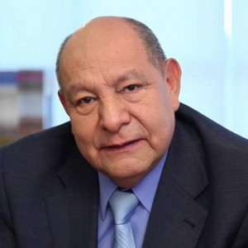
Александр Буйон интервью с корреспондентом ЕАД
Пастор Буйон, каждая ваша проповедь завершается призывом принять Христа. Почему вы это делаете? Почему это важно и нужно ли нашим пасторам завершать свою проповедь таким призывом?
Есть разница между проповедью и изложением лекционного материала. Цель проповеди – это убеждение. Я должен убедить слушателей в силе Евангелия. Я не могу просто представить этот материал в проповеди и уйти, я должен призвать их. Библия – это призыв… Библия призывает, призывает и призывает. Если я являюсь проповедником Библии, то я должен призывать. Все пасторы должны призывать. Мы не являемся «излагателями» вести Евангелия, мы – проповедники Евангелия.

Slide 13
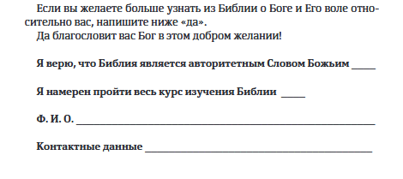
В конце каждого библейского урока есть призыв

Slide 14
Планируйте урок так, чтобы у вас всегда оставалось время для призыва;
Призыв не нужно делать скомкано, между делом, у двери уходя…
Делайте призыв просто, душевно, но торжественно.
Если человек в конце урока ответил «ДА», просто помолитесь и оставьте его с этим решением и словами молитвы.
Если человек не готов ответить утвердительно, скажите, что будете молиться, чтобы Бог открыл ему правильный путь.

Slide 15
«Подводите людей к принятию решения, донося до них голос Библии.
Пусть они знают, что вы говорите им только то, что вам известно, и свидетельствуете о том, что есть истина, ибо ее изрек Бог. Ваша проповедь должна быть краткой и конкретной, и в нужный момент ее надо завершить призывом к принятию решения»
(Э.Уайт, Евангелизм, с. 296).

